Slide 4
สถิติ (Statistics) หมายถึง ตัวเลข และศาสตร์ หรือวิชาที่เรียนเกี่ยวกับวิธีการเก็บรวบรวมข้อมูล แบ่งออกเป็น 2 ความหมาย ดังนี้
สถิติที่เป็นตัวเลข หรือข้อมูลสถิติ (Statistics Data) หมายถึง ตัวเลขที่ได้จากการเก็บรวบรวมข้อมูล การวิจัยโดยใช้วิธีการใดๆ จากข้อมูลจำนวนมาก
สถิติที่เป็นศาสตร์ (Statistics) หมายถึง ศาสตร์หรือวิชาที่เรียนเกี่ยวกับวิธีการเก็บรวบรวมข้อมูล แบ่งเป็น 2 ประเภทใหญ่ ๆ ได้แก่ สถิติ พรรณนา และสถิติอ้างอิง
สถิติการวิจัย หมายถึง การนำสถิติที่เป็นตัวเลข และสถิติที่เป็นศาสตร์มาช่วยในงานวิจัย โดยการเก็บ ตัวเลขมานำเสนอในรูปของตารางหรือกราฟลักษณะต่าง ๆ
สถิติพรรณนา (Descriptive Statistics) หมายถึง สถิติที่ใช้ในการสรุปข้อมูลที่ได้มาทั้งหมดหรือทุก หน่วยของประชากรโดยไม่มีการอ้างอิงไปยังกลุ่มอื่น

Slide 5
สถิติอ้างอิง (Inference Statistics) หรือสถิติอนุมาน หมายถึง สถิติที่ใช้อธิบายคุณลักษณะของ สิ่งที่ศึกษากลุ่มใดกลุ่มหนึ่งหรือหลายกลุ่มที่คำนวณได้จากการสุ่มตัวอย่างแล้วอ้างอิงไปยังประชากร
สถิติอ้างอิงแบบอ้างอิงพารามิเตอร์ (Parametric statistics) หมายถึง สถิติที่ใช้ทดสอบสมมุติฐาน โดยใช้สถิติ t-test, z-test, ANOVA, regression analysis
สถิติอ้างอิงแบบไม่อ้างอิงพารามิเตอร์ (Nonparametric statistics) หมายถึง สถิติที่ใช้สถิติ chi-square, medium test, sign test กลุ่มตัวอย่างเป็นการกระจายแบบอิสระ (free distribution) เป็น กลุ่มตัวอย่างขนาดเล็ก
พารามิเตอร์ (Parameter) หมายถึง ค่าตัวเลขที่คำนวณได้จากข้อมูลประชากร ซึ่งใช้อธิบาย คุณลักษณะประชากร (population)
ค่าสถิติ หมายถึง ค่าที่คำนวณจากข้อมูลที่เก็บจากกลุ่มตัวอย่าง ซึ่งค่าสถิติใช้ประมาณค่าพารามิเตอร์ ค่าสถิติใช้แทนข้อมูล

Slide 6
จำแนกออก เป็น 2 ประเภท ดังนี้
6.2.1 สถิติพรรณนาหรือสถิติบรรยาย
สถิติพรรณนาหรือสถิติบรรยายเป็นวิธีการทางสถิติเพื่อใช้ในการพรรณนาหรือบรรยายลักษณะ ของสิ่งที่ศึกษา แบ่งออกเป็น 3 กลุ่ม ดังนี้
1. การวัดปริมาณ ได้แก่ ค่าความถี่ และค่าร้อยละ
2. การวัดแนวโน้มสู่ส่วนกลาง ได้แก่ ค่าเฉลี่ย (mean) มัธยฐาน (median) และ ฐานนิยม (mode)
3. การวัดการกระจายของข้อมูล (variability) ได้แก่ พิสัย (range) ค่าเบี่ยงเบนมาตรฐาน (standard deviation :S,D.) และค่า เบี่ยงเบนควอรไทล์ และค่าเบี่ยงเบนเฉลี่ย

Slide 7
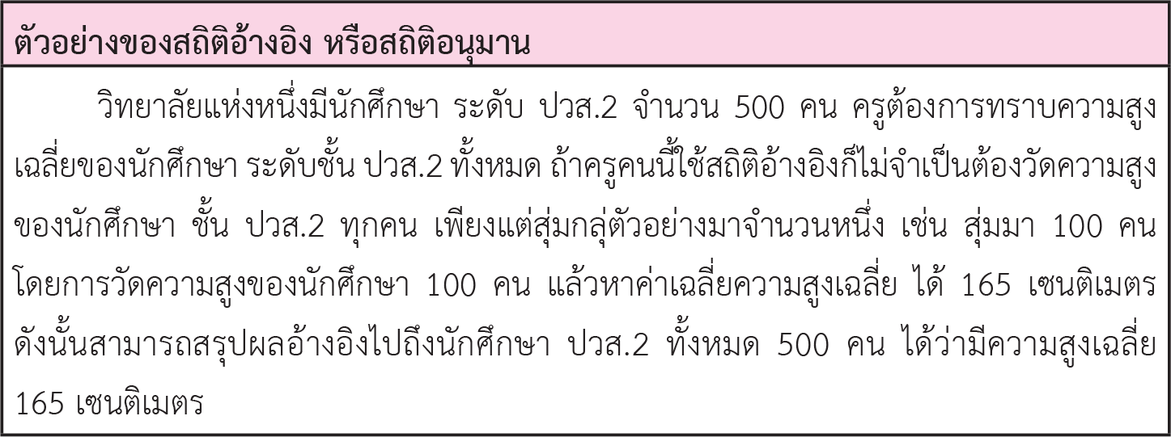
6.2.2 สถิติอ้างอิงหรือสถิติอนุมาน
การวิเคราะห์ความถดถอยและสหสัมพันธ์ สถิติอ้างอิง จำแนกเป็น 2 ประเภทย่อย ดังนี้
1. สถิติพาราเมตริก (Parametric statistics)
2. สถิตินอนพาราเมตริก (Nonparametric statistics)

Slide 8
6.3.1 สถิติใช้ในการวิเคราะห์ข้อมูล
สถิติใช้ในการวิเคราะห์ข้อมูล ได้แก่
1. สถิติพื้นฐานใช้อธิบายคุณลักษณะต่าง ๆ เช่น ความถี่ ร้อยละ ค่าเฉลี่ย ส่วนเบี่ยงเบน มาตรฐาน เป็นต้น
2. สถิติที่หาค่าความสัมพันธ์ระหว่างตัวแปร เช่น สหสัมพันธ์อย่างง่าย เป็นต้น
6.3.2 สถิติใช้ตรวจสอบคุณภาพของเครื่องมือก่อนนำไปใช้จริง
ขั้นตอนการวิจัยในส่วนของการสร้างเครื่องมือเก็บรวบรวมข้อมูล มีความจำเป็นต้องมีการตรวจ สอบคุณภาพของเครื่องมือก่อนนำไปใช้จริง เช่น ความเที่ยงตรง ความเชื่อมั่น ค่าอำนาจจำแนก ความยาก ง่าย เป็นต้น
6.3.3 ใช้กำหนดขนาดของกลุ่มตัวอย่าง
การวิจัยที่ไม่สามารถใช้ประชากรทั้งหมดจึงจำเป็นต้องกำหนดขนาดของกลุ่ม ตัวอย่างที่เหมาะ สมเพื่อสามารถเป็นตัวแทนที่ดีของประชากร

Slide 9
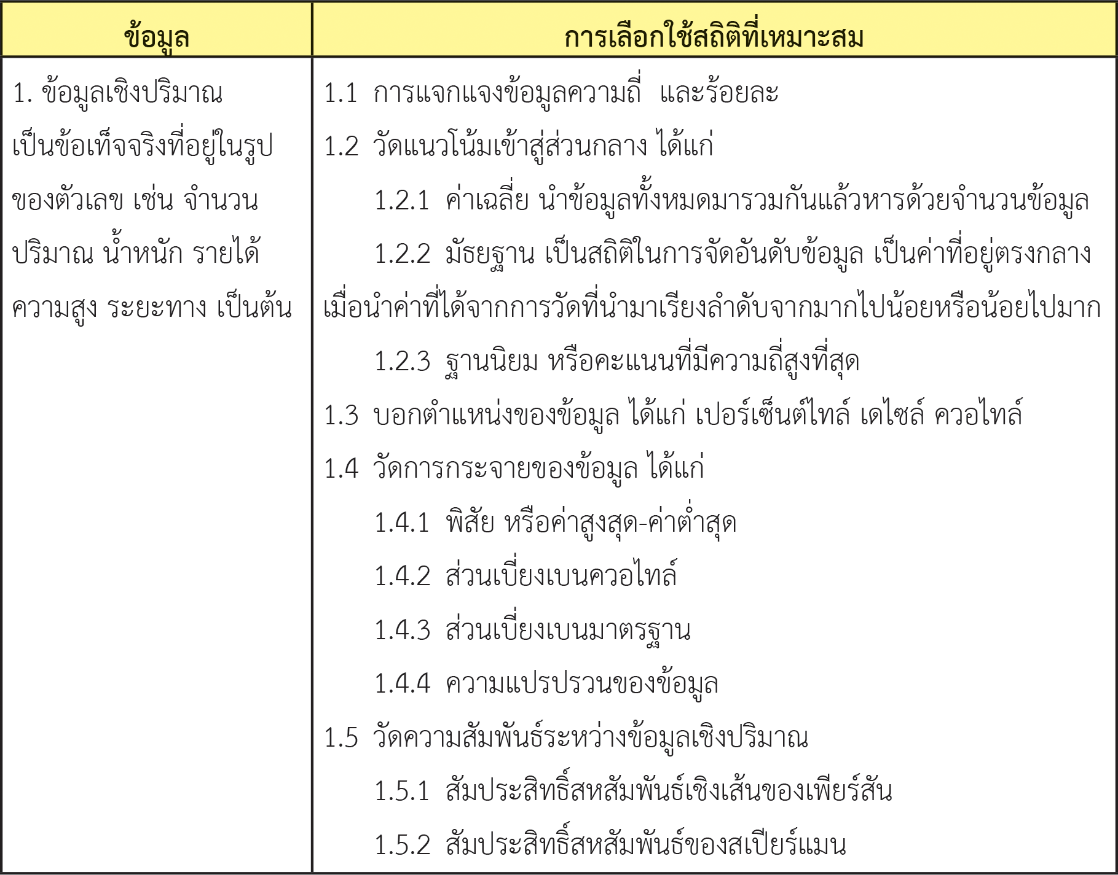
6.4.1 พิจารณาข้อมูลที่จะนำมาวิเคราะห์ว่าเป็นข้อมูลเชิงปริมาณหรือข้อมูลเชิงคุณภาพ ดังแสดงในตาราง
ตาราง ตัวอย่างการเลือกใช้สถิติที่เหมาะสมกับข้อมูลเชิงปริมาณหรือข้อมูลเชิงคุณภาพ

Slide 10
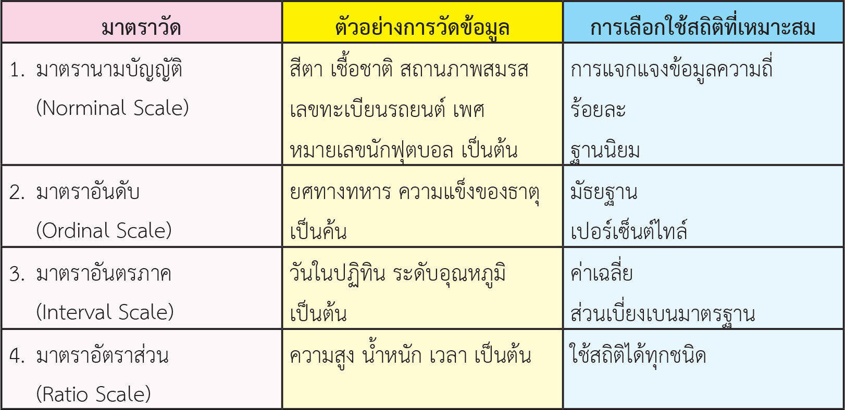
6.4.2 พิจารณาจากระดับข้อมูลของการวัดตัวแปรหรือมาตราวัด
ตาราง แสดงระดับข้อมูลและสถิติที่เหมาะสม

Slide 11
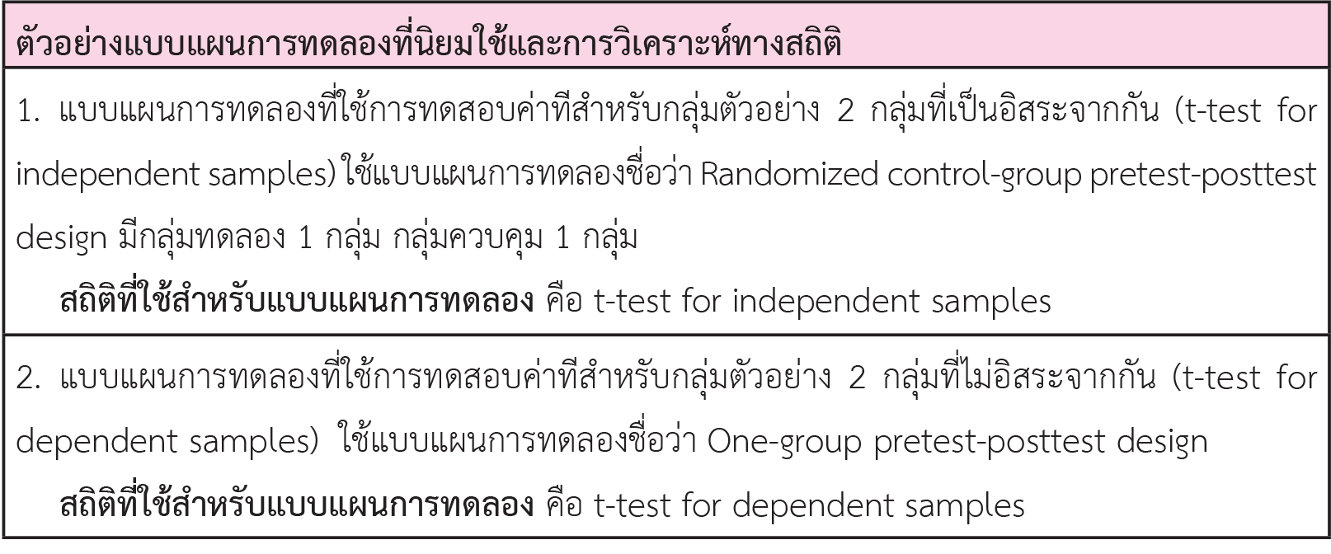
6.4.3 พิจารณาจากแบบแผนการทดลองแต่ละชนิด

Slide 12
6.5.1 หลักการเก็บข้อมูลการวิจัย
การเก็บข้อมูลการวิจัยมีความแตกต่างกัน โดยมีหลักในการพิจารณาเพื่อใช้กำหนดรายการ เก็บข้อมูล แบ่งออกเป็น 2 ประเด็นหลัก ดังนี้
1. พิจารณาจากประเภทของการวิจัย กล่าวคือ การวิจัยแต่ละประเภทจะมีลักษณะสำคัญ เฉพาะดังกล่าวแล้วในตอนต้น
2. พิจารณาจากวัตถุประสงค์ของการวิจัย จะเห็นได้ว่าจากที่ได้ยกตัวอย่างไว้ในตาราง การเก็บข้อมูลการวิจัยแต่ละประเภทและในแต่ละเรื่องจะต้องสอดคล้องกับวัตถุประสงค์การวิจัย

Slide 13
6.5.2 วิธีการเก็บรวบรวมข้อมูล
วิธีการเก็บรวบรวมข้อมูลการวิจัย จะมีความแตกต่างกัน ขึ้นกับ ชนิดของเครื่องมือการวิจัย ดังกล่าวแล้วในตอนต้น ในที่นี้ขอนำเสนอวิธีการเก็บรวบรวมข้อมูลที่นิยมใช้ มีดังนี้
1. การสอบถาม
2. การทดสอบ
3. การประเมินผลงาน
4. การประเมินพฤติกรรม
5. การประเมินทักษะ หรือการปฏิบัติ หรือการทดลอง
6.5.3 การจัดกระทำข้อมูลหลังจากเก็บรวบรวมข้อมูล
1. การตรวจสอบความสมบูรณ์ของแบบสอบถามภายหลังที่ได้รับกลับคืนมา
2. การลงรหัสในแบบสอบถาม
3. นำแบบสอบถามที่ได้ไปวิเคราะห์ข้อมูล

Slide 14
6.6.1 ความหมายของการวิเคราะห์ข้อมูล
การวิเคราะห์ข้อมูล หมายถึง การนำข้อมูลดิบที่เก็บรวบรวมได้จากกลุ่มตัวอย่างหรือประชากร ในการวิจัย มาวิเคราะห์เพื่อหาคุณลักษณะต่าง ๆ ของข้อมูล
6.6.2 ขั้นตอนการวิเคราะห์ข้อมูล
การวิเคราะห์ข้อมูล ประกอบด้วย 5 ขั้นตอน ดังนี้
1. การตรวจสอบข้อมูล
2. การจัดกระทำข้อมูล
3. การเลือกใช้สถิติที่เหมาะสมในวิเคราะห์ข้อมูล
4. การเสนอผลการวิเคราะห์ข้อมูล
5. การแปลความหมายข้อมูล

Slide 15
6.7.1 สถิติพื้นฐานในการทำวิจัยเบื้องต้น
การแปลผลข้อมูลมีความเกี่ยวข้องกับสถิติพื้นฐาน ซึ่งสถิติพื้นฐานที่นิยมนำมาใช้ในการทำวิจัย เบื้องต้น มีดังนี้
1. ร้อยละ เป็นสถิติที่เป็นตัวเลขที่เข้าใจง่ายและนิยมใช้มาก ในการเปรียบเทียบตัวเลขจำนวน หนึ่งกับตัวเลขอีกจำนวนหนึ่งเมื่อเทียบส่วนเป็น 100 เช่น

Slide 16
2. ค่าเฉลี่ย เป็นค่าที่ได้จากการนำข้อมูลทั้งหมดมารวมกัน แล้วหารด้วยจำนวนข้อมูลทั้งหมด
3. ค่าเบี่ยงเบนมาตรฐาน (Standard Deviation) เป็นการวัดการกระจายของข้อมูลวิธี หนึ่ง ซึ่งนิยมใช้ประกอบกับค่าเฉลี่ยในการทำการวิจัย การสำรวจ การคำนวณหาค่าเบี่ยงเบนมาตรฐาน
6.7.2 ข้อแนะนำในการแปลผลข้อมูล
โดยที่ผู้วิจัยควรฝึกฝนตนเองให้มี ทักษะกระบวนการทางวิทยาศาสตร์บางอย่าง ดังนี้
1. ทักษะการคำนวณและการใช้จำนวน (Using Numbers) เป็นความสามารถในการคิด คำนวณโดยการนำจำนวนที่ได้จากการวัด การสังเกต และการทดลองมาจัดกระทำให้เกิดค่าใหม่ เช่น การ บวก ลบ คูณ หาร การหาค่าเฉลี่ย การหาค่าต่าง ๆ
2. ทักษะการจัดกระทำและสื่อความหมายข้อมูล (Communication) เป็นความสามารถ ในการนำข้อมูลดิบจากการสังเกต การสำรวจ การทดลอง และอื่น ๆ

Slide 17
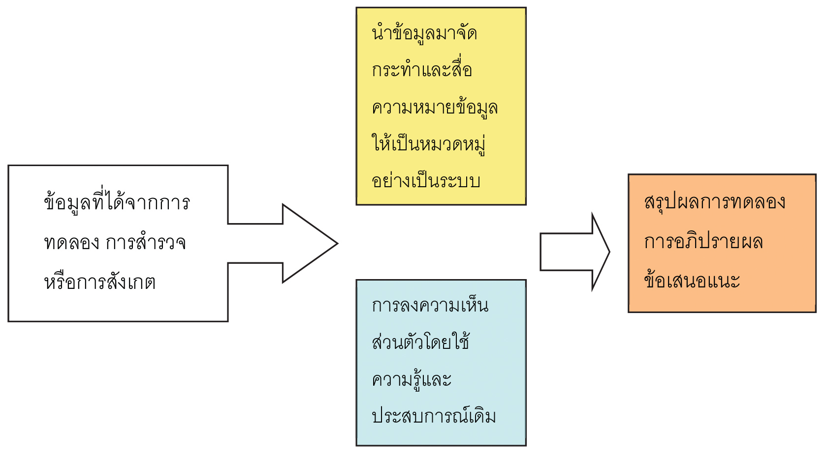
3. ทักษะการลงความเห็นจากข้อมูล (Inferring)
ทักษะการลงความเห็นจากข้อมูล จะช่วยให้มีความเข้าใจในข้อค้นพบใหม่

Slide 18
4. ทักษะการตีความและลงข้อสรุป ข้อมูลทางวิทยาศาสตร์ส่วนใหญ่จะอยู่ในรูปของลักษณะ ตาราง รูปภาพ หรือแผนภูมิ
5. ผู้วิจัยจำเป็นต้องมีจรรยาบรรณในการจัดกระทำข้อมูลวิจัย เช่น มีความซื่อสัตย์ต่อตนเอง ไม่นำผลงานของผู้อื่นมาเป็นของตน
แบ่งออกเป็น 2 ลักษณะ ดังนี้
6.8.1 กรณีที่เป็นการวิจัยที่มีการตั้งสมมุติฐานการวิจัยไว้
1. หากผลการวิจัยสอดคล้องกับสมมุติฐานที่ตั้งไว้
(1) การเน่าเสียของแม่น้ำเจ้าพระยาแตกต่างกัน
(2) ปริมาณออกซิเจนที่ละลายในน้ำต่ำ ทำให้น้ำเน่าเสียมาก
(3) ปริมาณขยะในแม่น้ำสูงทำให้น้ำเน่าเสียและเป็นพิษมากกว่าปริมาณขยะน้อย

Slide 19
2. หากผลการวิจัยไม่สอดคล้องกับสมมติฐานที่ตั้งไว้ ก็จะกลับมาทบทวน โดยตั้งสมมุติฐาน ใหม่ แล้วเก็บข้อมูล วิเคราะห์ข้อมูล และสรุปผลการวิจัยใหม่อีกรอบจนกว่าจะได้ตรงตามสมมุติฐานการวิจัย ที่ตั้งไว้
6.8.2 กรณีที่เป็นการวิจัยที่ไม่มีการตั้งสมมุติฐานการวิจัยไว้
เมื่อวิเคราะห์ข้อมูลตามประเด็นปัญหาการวิจัยครบทุกข้อแล้ว จะต้องนำผลการวิเคราะห์ข้อมูล มาสรุปผลการวิจัยตามวัตถุประสงค์การวิจัยให้มีความครบถ้วน ถูกต้อง และสมบูรณ์ โดยตัดข้อมูลที่ไม่เด่น ชัดออกไป เลือกเฉพาะผลการวิจัยที่มีความชัดเจน

